Slide 1
Articulación del SENA con la educación media -Lineamientos 2012- Video Conferencia Dic 14.2011

Slide 2
“El vínculo entre desempleo juvenil y exclusión social está claramente comprobado. La incapacidad de encontrar empleo genera una sensación de exclusión e inutilidad entre los jóvenes y puede aumentar su participación en actividades ilegales. Hoy día, para muchos jóvenes estar sin trabajo significa no tener la oportunidad de salir de la pobreza”. OIT

Slide 3
“Si se les brindara una mayor posibilidad de conseguir empleo decente a una edad más temprana, se les ayudaría a no caer en el círculo vicioso del desempleo, malas condiciones de trabajo, pobreza y frustración que, a su vez, perjudica las perspectivas futuras de toda la economía.”
OIT

Slide 4
Qué es la articulación
con la Educación Media?
La articulación es un proceso pedagógico y de gestión concertado que favorece el acceso, permanencia y movilidad de los estudiantes entre los distintos niveles y ofertas educativas, el reconocimiento de los aprendizajes obtenidos en distintos escenarios formativos y el mejoramiento continuo de la pertinencia y calidad de la educación media

Slide 5
Articulación – Principios
Atender necesidades y expectativas de los estudiantes
Atender necesidades del entorno productivo, tecnológico, laboral y sociocultural, fortalecer los vínculos con actores estratégicos del desarrollo económico y social, nacional y regional e identificar los sectores dinámicos prioritarios que requieren formación de talento humano.
Pertinencia
Lograr estudiantes con alto nivel de desempeño en competencias básicas, ciudadanas y específicas que brinden oportunidades de exploración, profundización del conocimiento y mejores desempeños académicos en la educación media y superior y cualificación para el mundo del trabajo.
Calidad
Promover el desarrollo, modernización y competitividad regional.
Equidad
Permitir el acceso a todos los jóvenes a una educación superior de calidad, independientemente de su nivel socioeconómico, procedencia y género

Slide 6
Articulación – Principios
Resultado de entendimiento y acuerdos generales entre las partes interesadas.
Concertación
Participación activa de las autoridades territoriales, sector productivo (empresas, asociaciones y gremios), comités asesores regionales de comercio exterior, redes de ciencia y tecnología, redes regionales de emprendimiento, comités de universidad-empresa-Estado.
Reconocimiento mutuo de aprendizajes
Flexibilidad:
Capacidad para adaptar la oferta, los enfoques pedagógicos, funcionamiento y procesos de gestión, respetando la autonomía de las instituciones

Slide 7
MEJORAR CALIDAD Y PERTINECIA DE LA EDUCACIÓN Y A LO LARGO DE LA VIDA
MEJORAR
COMPETENCIAS BÁSICAS Y DESARROLLAR ESPECÍFICAS
La Articulación permite:
PROMOVER EL ACCESO DE LOS JÓVENES A EDUCACIÓN SUPERIOR, FPI Y A FPTYDH
CONTRIBUIR A CONSOLIDAR PROYECTO
DE VIDA
MEJORAR PROCESOS PEDAGÓGICOS Y
DE GESTIÓN INSTITUCIONAL
MEJORAR PERFIL DE LOS ESTUDIANTES PARA SU INSERCIÓN AL TRABAJO O INICIATIVAS DE EMPRENDIMIENTO

Slide 8
Articulación del SENA con la educación media Lineamientos 2012
GENERALIDADES DEL PROGRAMA:
Se articularán programas de formación profesional integral del nivel técnico laboral, que forman parte de la oferta regular del SENA, diseñados con criterio de cadena de formación con Técnico profesional y Tecnólogos.
Al terminar el grado 11 se obtiene el certificado de técnico laboral y una vez terminen el bachillerato, podrán continuar en el ciclo siguiente de formación, previa concertación CENTROS e I.E.M.
Mínimo el 10% de los jóvenes en programas articulados con el SENA, que terminan bachillerato en el 2011, pueden continuar en cadena de formación.

Slide 9
Articulación del SENA con la educación media Lineamientos 2012
EJECUCIÓN DE LA FORMACIÓN EN PROGRAMAS ARTICULADOS: La formación, se ejecuta bajo el enfoque de formación por proyectos.
La duración de la mayoría de los programas del nivel técnico ofertados por el SENA es de 12 meses, incluida la etapa práctica: 1.760 horas que deben desarrollarse en los grados 10º y 11º.
En cada año académico se ejecutan 880 horas, de las cuales 440 horas son de etapa lectiva y 440 horas a la etapa productiva

Slide 10
SISTEMA DE CALIDAD
Programa articulación del SENA con la educación media
Inicio
Sensibilización
Diagnóstico
Alistamiento
Ingreso
Ejecución de la Formación
Evaluación y Seguimiento Año 1
Evaluación y Seguimiento Año 2
Fin

Slide 11
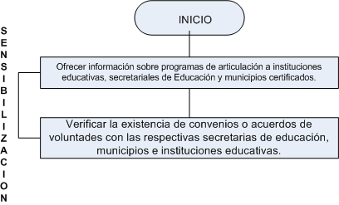

Slide 12
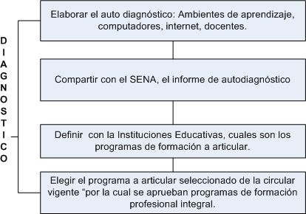

Slide 13
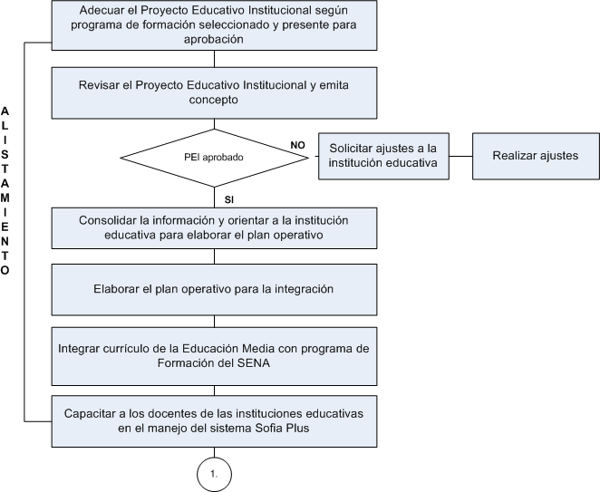

Slide 14
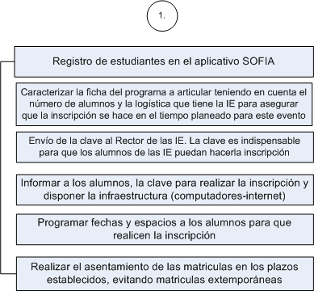

Slide 15
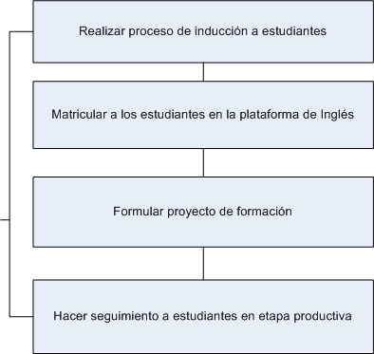

Slide 19
GRUPO COORDINACION REGIONAL DE FORMACION PROFESIONAL
XIOMARA POSADA ZULUAGA: xposada@sena.edu.co
Coordinadora Regional de Formación Profesional
AMARIS ARIZA BOLAÑO: amarisariza@misena.edu.co
Líder Regional Programa Articulación con la Educación Media
JUAN CAMILO OSSA: juancaossag@misena.edu.co
Líder Articulación con la educación media C.T.G.I.

